Slide 1
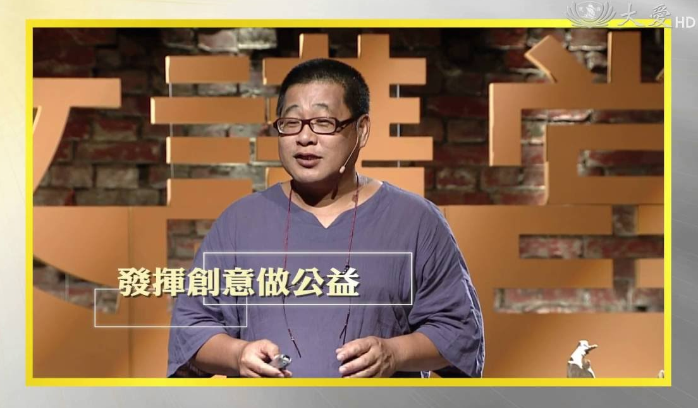
我是好人幫幫主

Slide 2

你是一個有創意的人嗎？

Slide 3
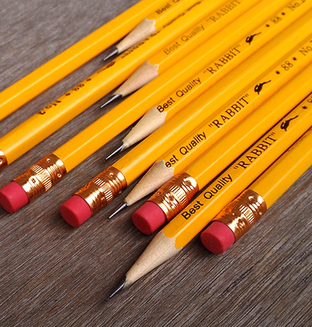
你能說出鉛筆的20種以上的用法嗎？
請說說看，再看看參考答案。

Slide 4

1.拿來寫字

Slide 5
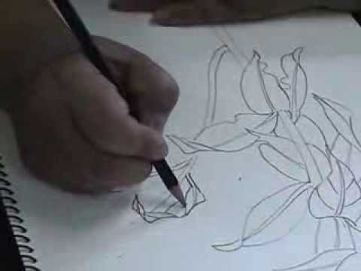
2.拿來畫圖

Slide 6
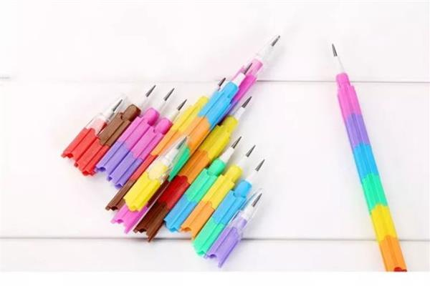
3.當玩具

Slide 7
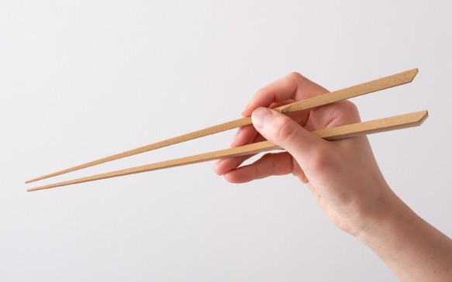
4.當筷子吃飯

Slide 8
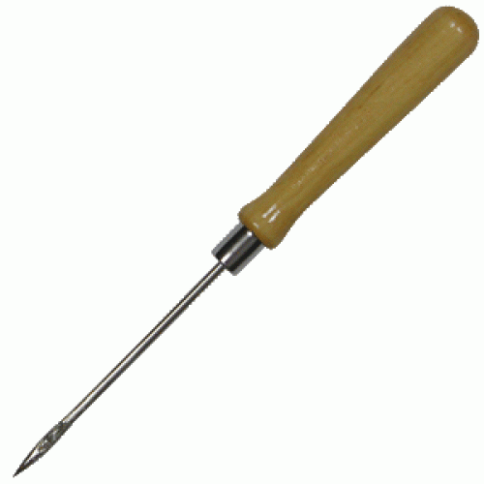
5.戳洞的工具

Slide 9
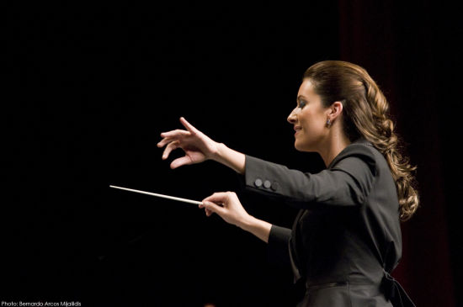
6.指揮棒

Slide 10

7.當鼓棒

Slide 11
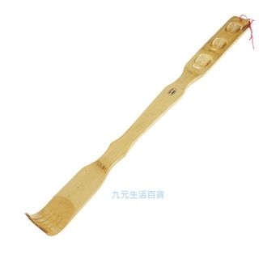
8.拿來搔癢

Slide 12

9.當丈量工具

Slide 13

10.當成髮簪

Slide 14
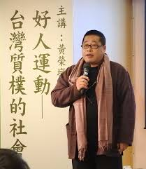
讓我們一起來認識一位
用創意行善的好人
黃榮墩喚醒許多台灣人心中的「好人魂」

Slide 15
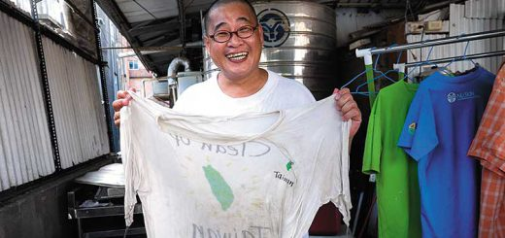
理個平頭，臉上總掛著微笑的黃榮墩，是個極有渲染力的人，更是個心軟、有同理心的人。

Slide 16


黃榮墩的老家在花蓮，輔仁大學歷史系畢業、當兵2年後，在台北擔任企劃等類型工作近3年。

Slide 17

所有花蓮的孩子心中都有個共同的夢：「希望自己可以為故鄉做點什麼，讓家鄉的人都有工作、都有飯吃。」

Slide 18

有一天黃榮墩突然感覺時候到了，便收起行囊回花蓮。

Slide 19
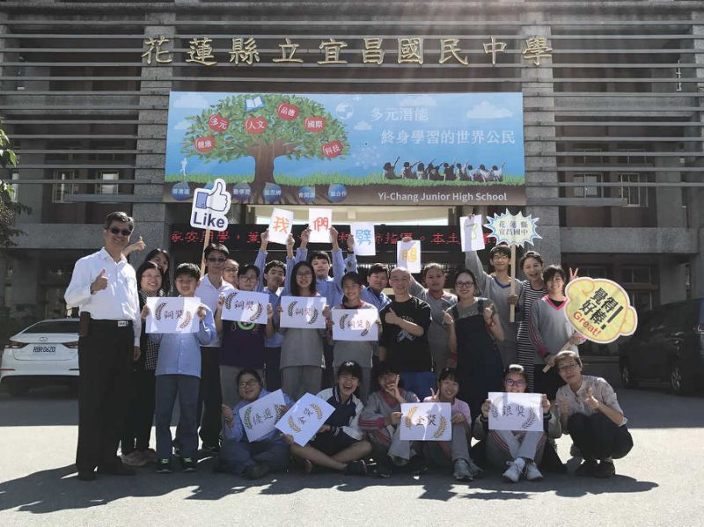
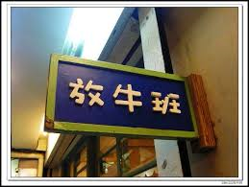
一開始，黃榮墩到宜昌國中教歷史，充滿熱情跟創意的他，特別關心「放牛班」學生。

Slide 20
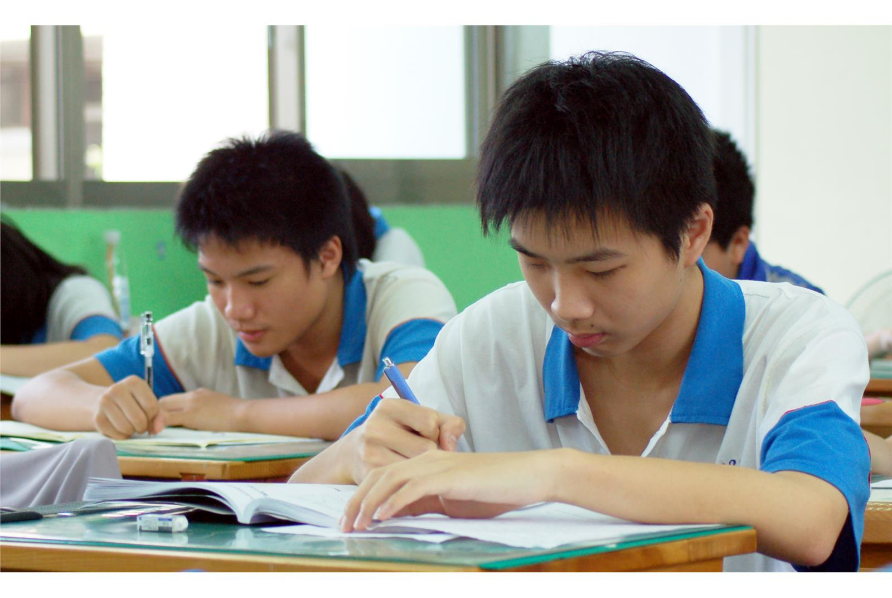
但那個年代的年輕人只有升學念書，教育環境容易讓認真的老師陷入單打獨鬥的困境。

Slide 21
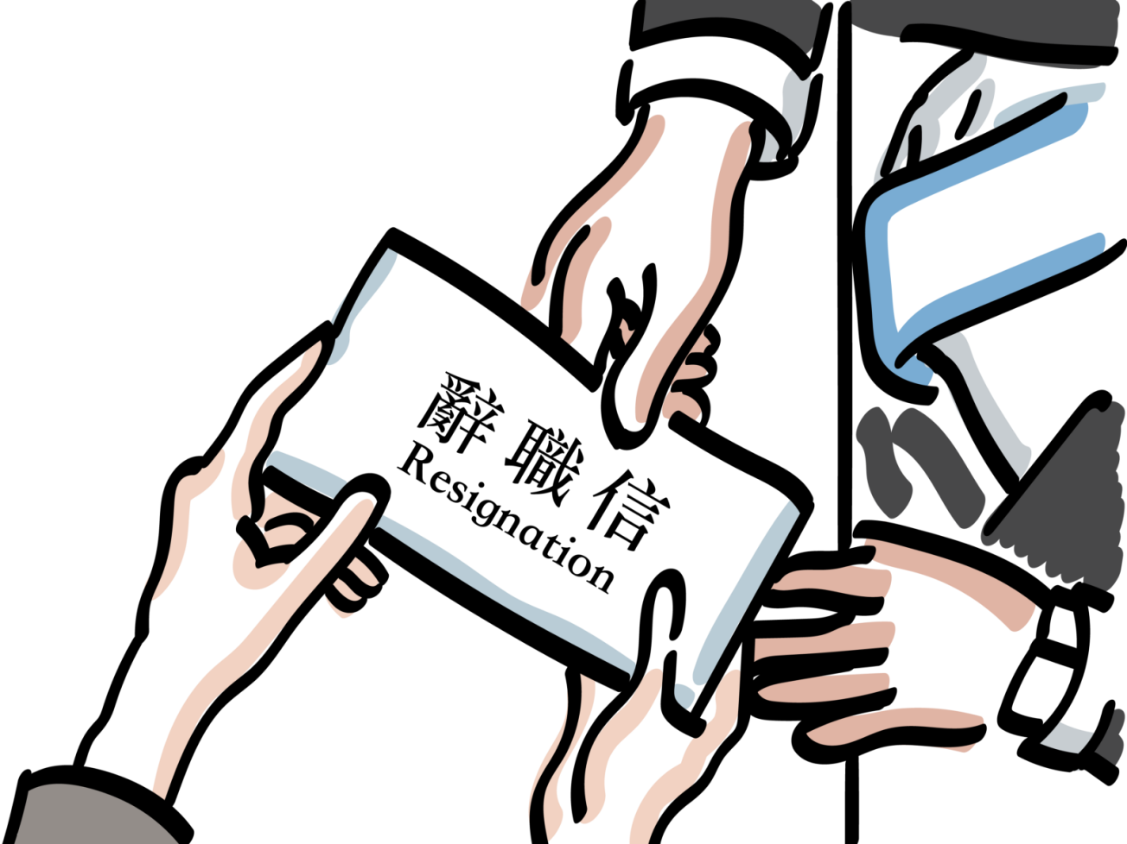
教書3年多後，黃榮墩覺得「教不下去了」，便辭去教職。

Slide 22
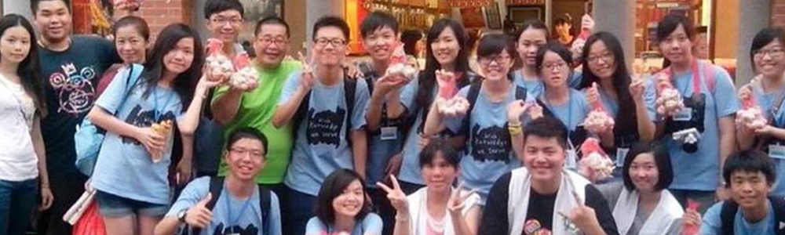
黃榮墩在1994年成立「花蓮縣青少年公益組織協會」，希望給更多學生關愛。

Slide 23
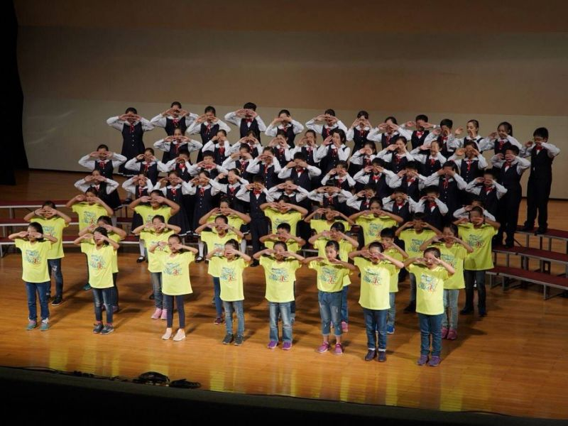
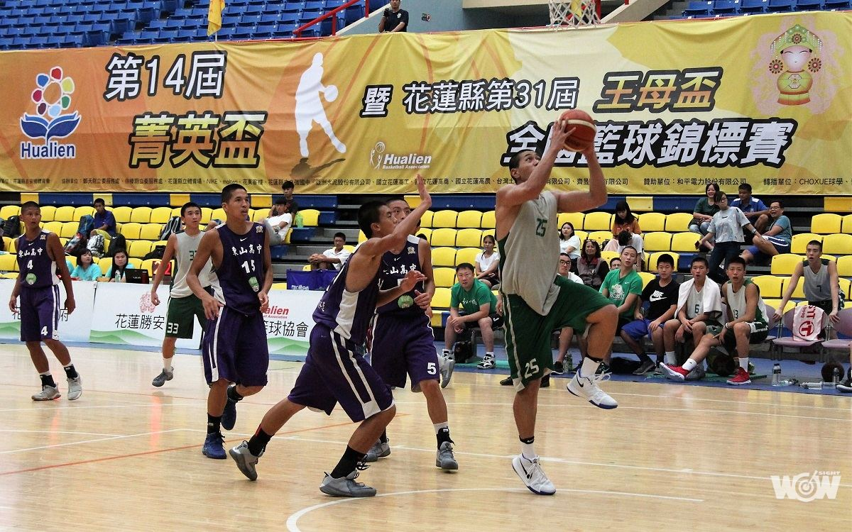
黃榮墩發現，花蓮青少年沒什麼休閒活動，容易學壞，就帶他們到公園辦音樂會、籃球賽。

Slide 24
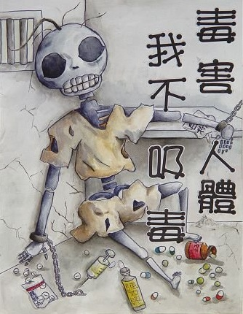

當他舉辦各種具創意的街頭體育競賽，讓原本只能透過飆車吸毒來「休閒」的青少年有了新重心。

Slide 25
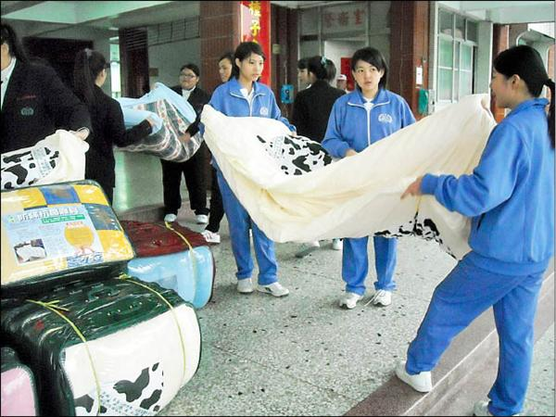

黃榮墩帶青少年送書到後山、寒天送暖被。
花蓮縣慶修院發起寒天送暖被計畫，四維高中學生自發加入發送棉被行列。

Slide 26
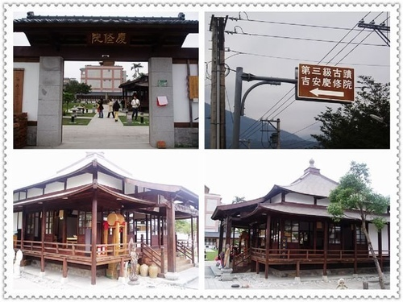
黃榮墩也帶領青少年從事社區營造、鄉土教育，如推動花蓮古蹟「慶修院」保存。

Slide 27

當青少年用充滿期待的眼神不斷看著他、希望他帶領更多活動時，他立刻明白：自己已無法回頭。

Slide 28
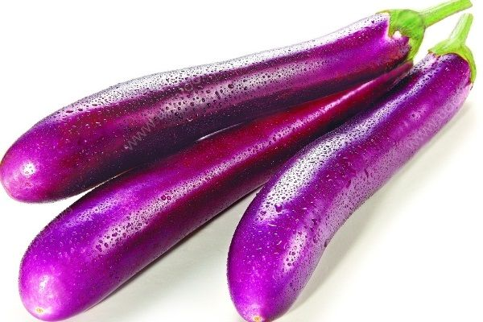
創意好人活動---無人菜攤
從「茄子」說起。

Slide 29
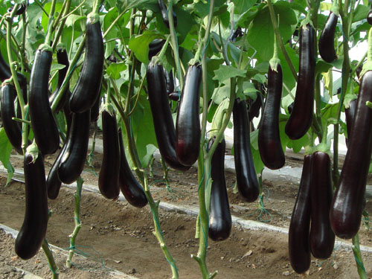
41歲這年，黃榮墩受邀到宜蘭演講，有聽眾告訴他茄子產地價格崩盤，每公斤僅剩2元。

Slide 30

他不可置信，立刻掏出口袋裡的350元買回上百公斤茄子，放在慶修院任人免費取用。

Slide 31
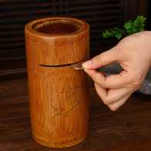
有人對他說：「這樣很不好意思，可否付點錢。」於是他擺了1個筒子，讓大家「隨喜」。

Slide 32

不料茄子才被拿走一半，筒內竟已有700多元。

Slide 33
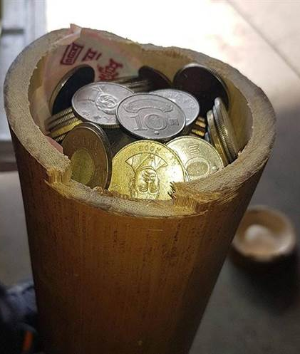
黃榮墩如法炮製，把700多元再去買茄子，繼續放原地送人，一樣出現茄子沒拿完、捐款加倍的情況。

Slide 34
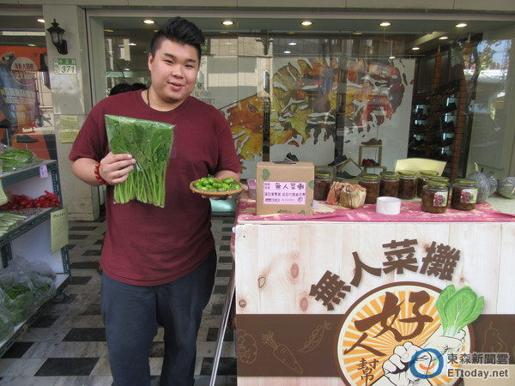
就這樣，黃榮墩開啟花蓮無人菜攤序曲，菜攤也從慶修院擴展到其他地方。
黃榮墩的兒子黃舒燕

Slide 35
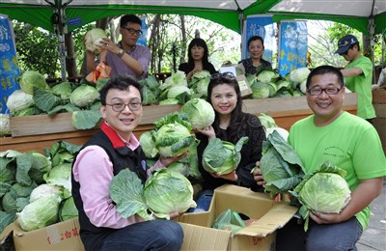
他接受農民委託，將盛產賣不出去的蔬果，一樣樣、一車車、一噸噸的不斷賣出。

Slide 36
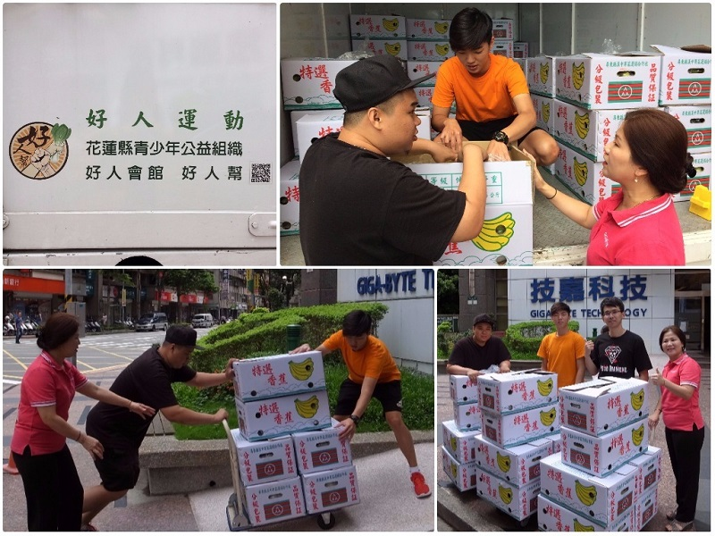
農產品盛產，價格就崩跌，農民心頭淌血，只要消費者買農產品、吃農產品，就是幫助農民減少損失、發揮愛心的好人。

Slide 37
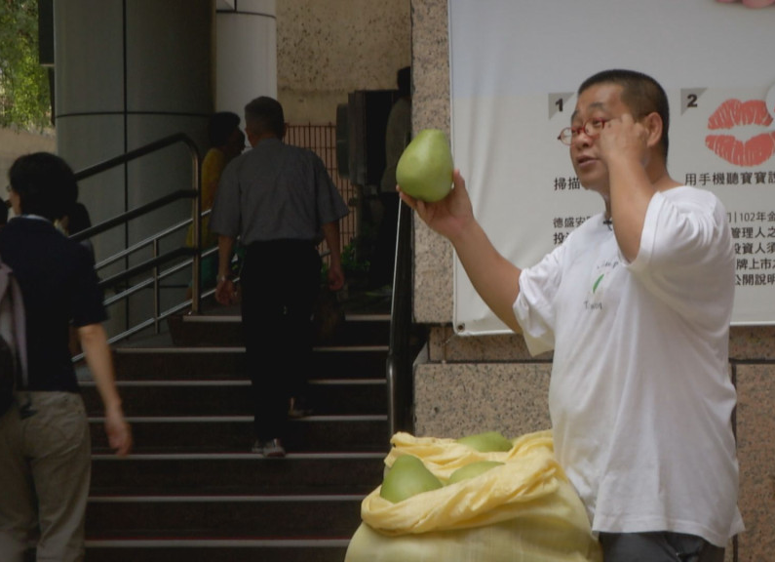
這些年，黃榮墩幫農民賣過茄子、蒜頭、地瓜、薑、雞蛋、香蕉、文旦、鳳梨、芋頭、柳丁、高麗菜……，常常一出手就一噸重，儼然成為另類農業產銷調節單位。

Slide 38
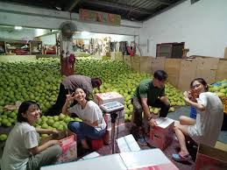
他認為「當蔬果盛產時，不能全指望政府或民間的冷藏中心。

Slide 39
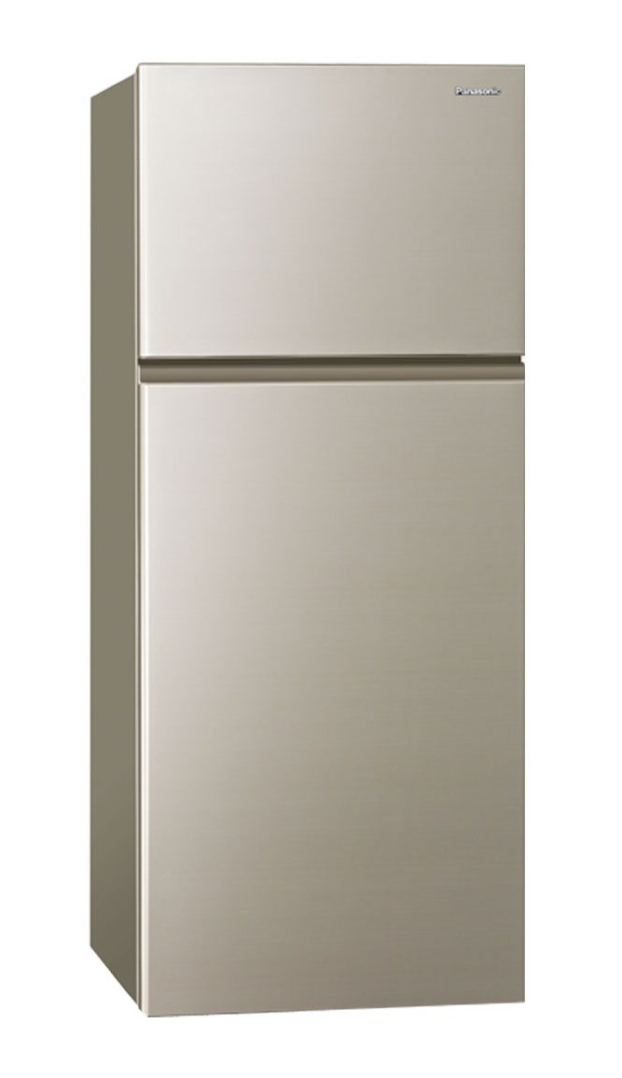
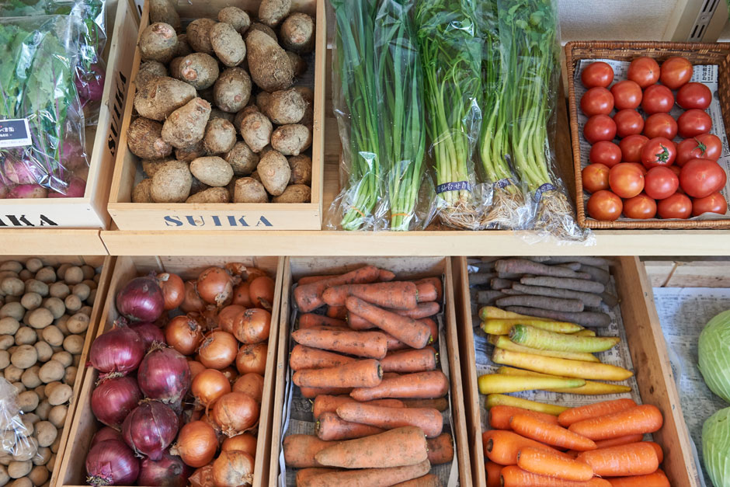
每個家庭都有冰箱，不如大家多買點當季盛產的水果，多吃點當季盛產的青菜。

Slide 40
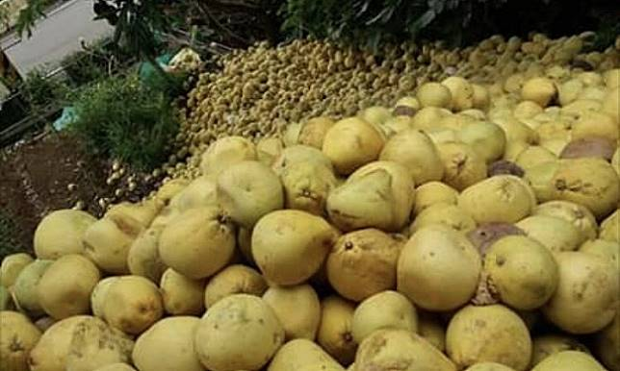
讓農民辛苦的產出，不至於滯銷價崩，願意這樣行動的就是心存善念的好人。
農民倒掉滯銷的柚子

Slide 41
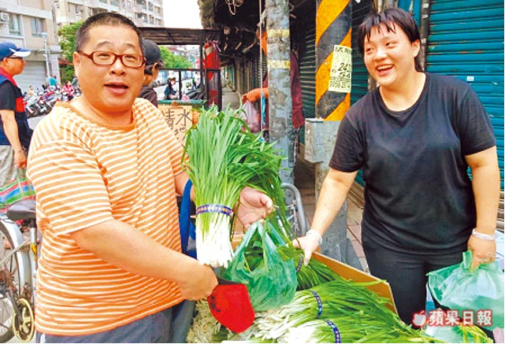
如果想要真正幫農民，並不是便宜地把它出清，反而是要找到合理的價格再把它賣掉。

Slide 42
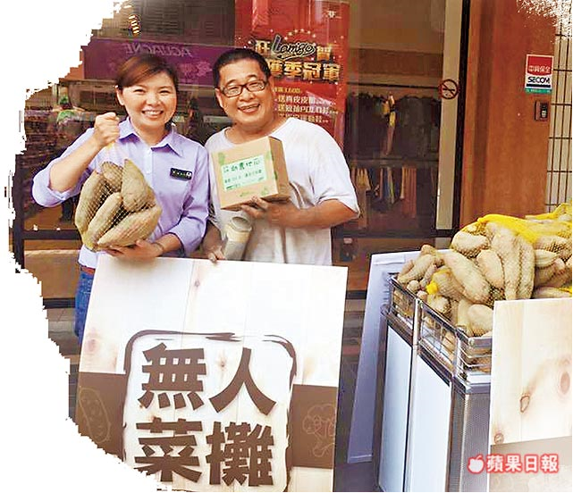
無人菜攤標榜無人管理、自行購物付費。

Slide 43
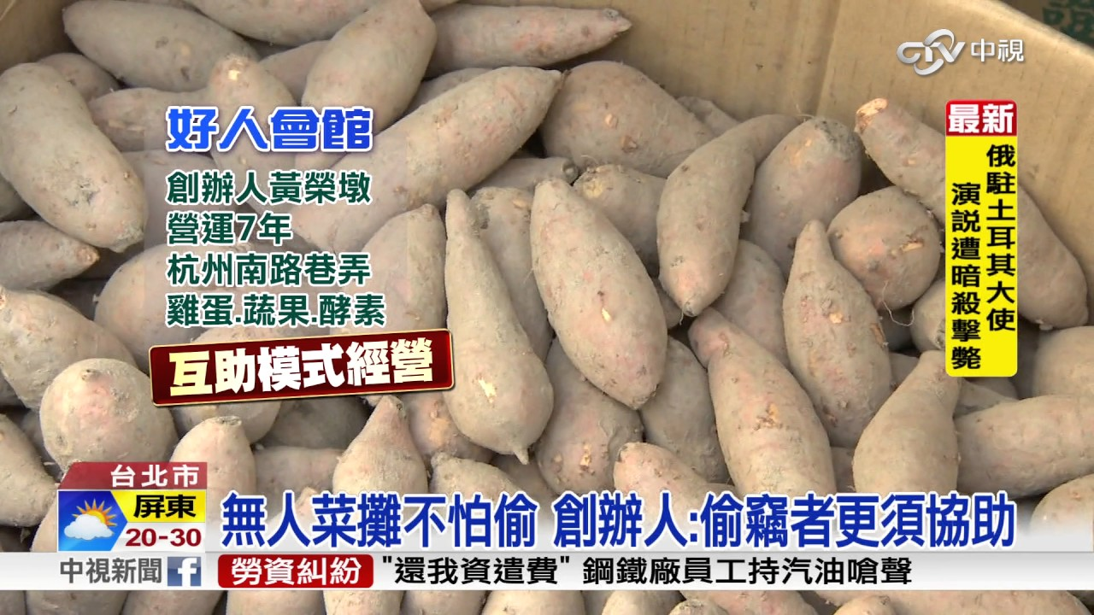
無人菜攤如果有人偷竊，代表偷竊者需要更多幫助。

Slide 44
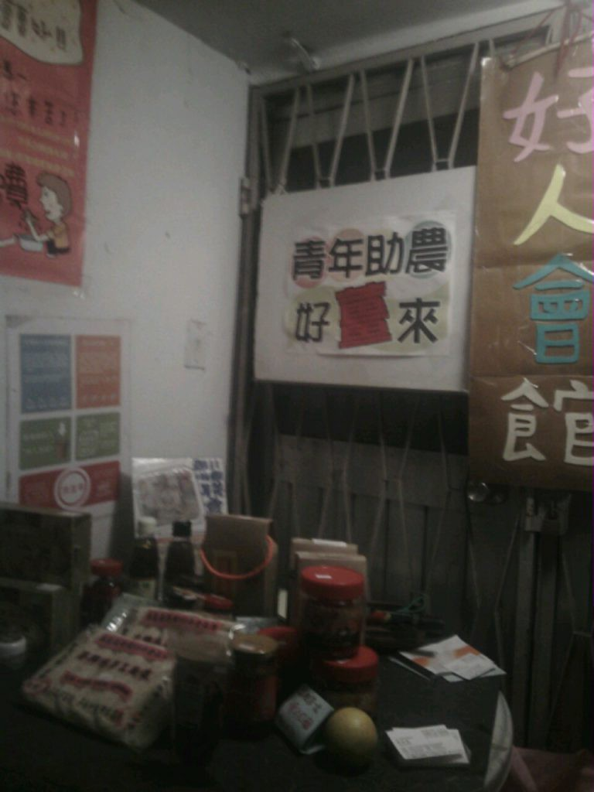
到台北成立好人會館

Slide 45
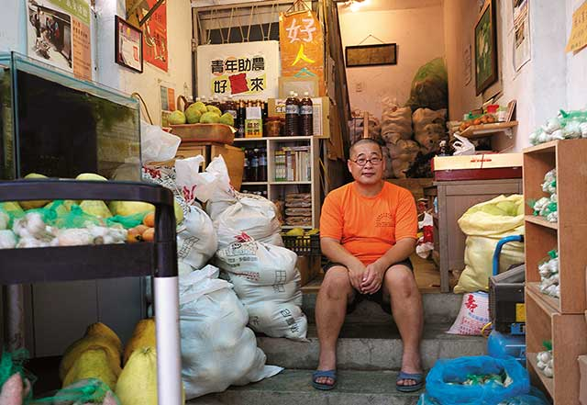
「幫眾們」認為在台北該有個據點，於是，2011年，黃榮墩租下杭州南路巷內3層樓建物做為辦公室與活動據點。

Slide 46

黃榮墩笑說：「當時說要幫這據點取個名字，人人都說我們是好人，還有人稱我們是『好人幫』。」於是黃榮墩就把這個點稱為『好人會館』。」

Slide 47
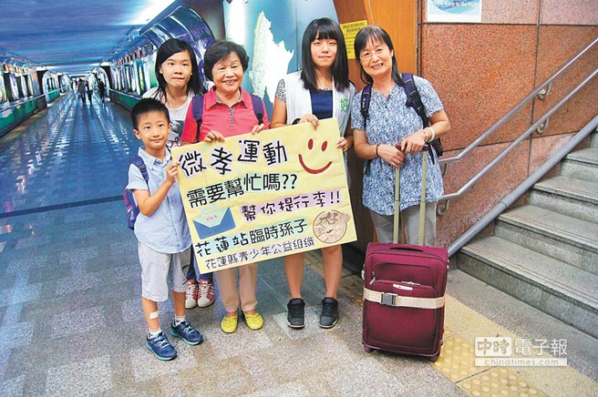
創意好人活動---臨時孫子

Slide 48
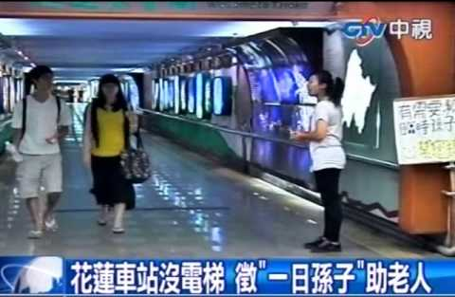
黃榮墩觀察，花蓮火車站沒有電梯，尤其是停靠平快車的第三月台，有許多花東地區老人在此上下，常常看見他們提著物品，辛苦地爬樓梯。

Slide 49
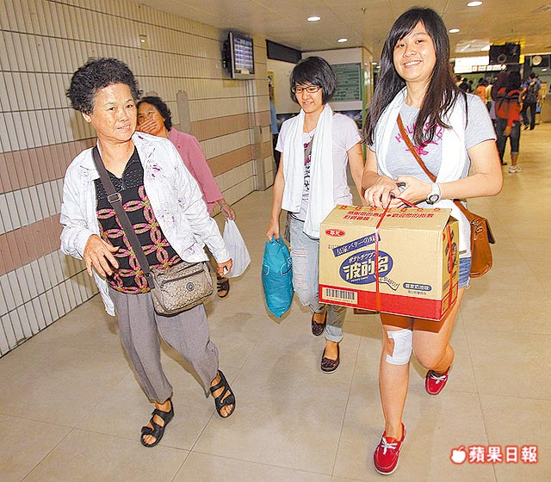
2012年7月，黃榮墩找來學生，扮演臨時孫子幫老人抬行李。

Slide 50
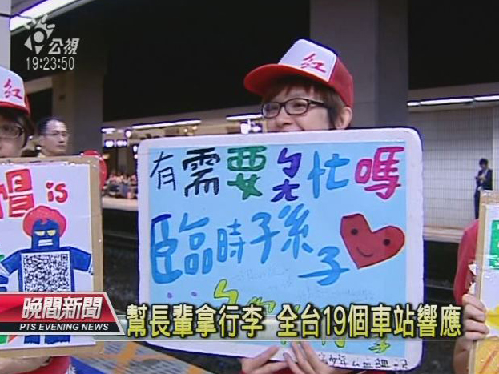
沒想到「臨時孫子」活動竟從花蓮紅到全台灣，台中、台北、高雄車站，都可看到學生幫忙抬行李，連日本、荷蘭學生也加入，成為熱門話題。

Slide 51
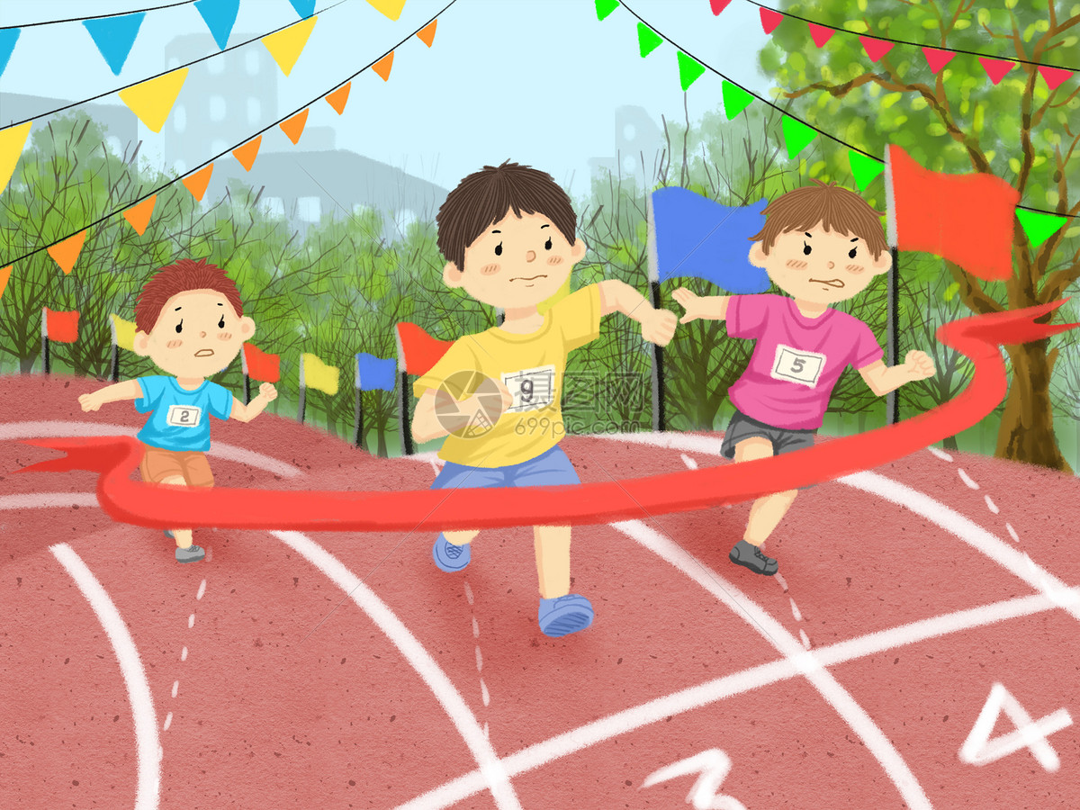
創意好人活動---
舉辦另類的運動會

Slide 52
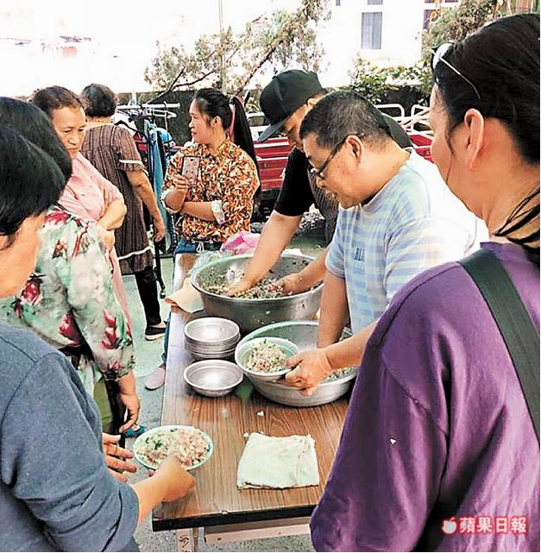
高麗菜水餃運動會
為了幫農民促銷高麗菜而舉辦高麗菜水餃運動會

Slide 53
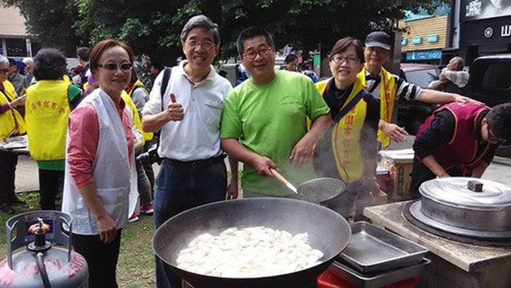
2015年黃榮墩發起「環島高麗菜水餃運動會」，帶著一口灶遊台灣，煮好吃的高麗菜水餃給大家吃。

Slide 54
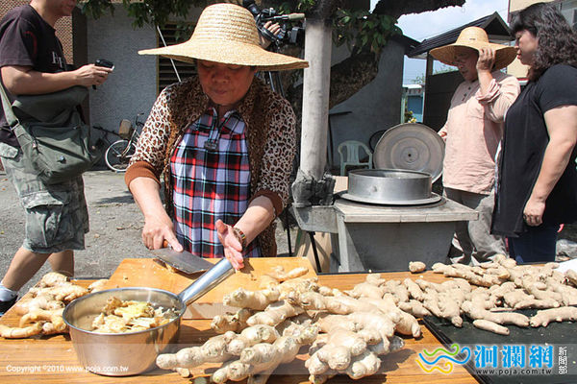
薑洗腳運動會

Slide 55
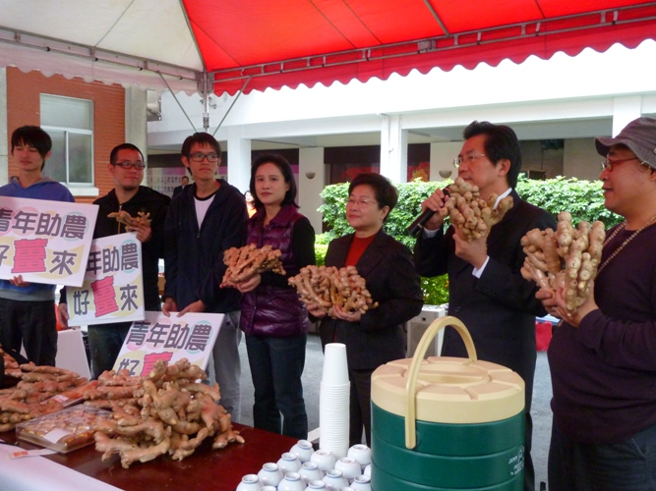
多年前台灣薑價崩盤，因為日本轉向韓國買薑，導致國內薑價大跌。

Slide 56
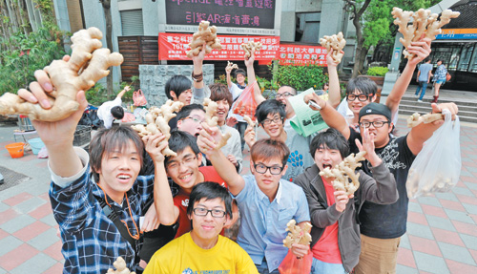
黃榮墩整天上街賣薑，希望能幫上忙，但農民的薑還很多很多。

Slide 57
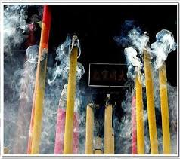
黃榮墩燒香禮拜，誠心祝禱懇請神明幫忙。

Slide 58
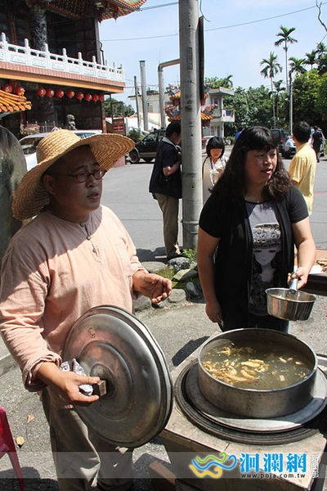
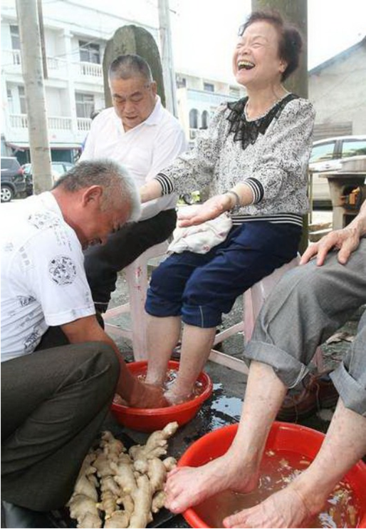
黃榮墩的好友湯永茂是延平王廟的主委，當場拿出所有身上的現金，兩人買了一卡車的薑。隔天上午十點在延平王廟發動薑洗腳運動會幫助農民。

Slide 59

任何想要發起孝心幫媽媽洗腳，祈求媽媽健康的民眾都可以來廟裡求薑。希望「透過生薑為媽媽泡腳」，辛勞的媽媽疏通氣血，也幫助東部薑農，銷售盛產的生薑。

Slide 60


鳳梨冰沙運動會
鳳梨崩盤時，好人會館只要募到10000元，就出動打冰沙，供應300杯冰沙。需自備杯子、湯匙。不供應紙杯與吸管，並且回收紙箱。
。

Slide 61

企業行善運動會
歐德集團投入「香蕉救援行動」，認購2500斤香蕉。

Slide 62

號招企業幫助嘉義台南水災
新竹聯電公司在2018年的嘉義台南水災中載運了四千雙襪子、毛巾以及各種生活物資盡力協助災民。

Slide 63

成立另類的銀行

Slide 64


酵素銀行
颱風造成柚子農損，會館就發起「酵素銀行」，找志工和民眾每人出資一千元，湊足四萬元後，請農民把落果做成環保酵素，出資者可憑卡片到無人菜攤領取酵素。

Slide 65

蒜頭銀行
號召消費者集資購買大量蒜頭，幫助農民度過難關，卻不急著提領，而是先把蒜頭存放在農民家，再分批提領。

Slide 66

等需要時再憑「蒜頭銀行存摺」向好人會館提領即可，助人又利己。等到蒜價穩定後，蒜頭銀行就會退出市場。

Slide 67

家具銀行

Slide 68


當天災意外發生後，
2018.8.23南部水災

Slide 69


黃榮墩號召一批有心的志工投入災民需求物資的運補。

Slide 70

例如花蓮地震後，他發動家具銀行的概念，幫需要的民眾募集所需的家具。

Slide 71

用心看影片
一個好人 (下)

Slide 72

助人也是一種互助，
助人者並不一定要比別人有錢。

Slide 73

好事是在眾人的善意下形成的

Slide 74

在日常生活中，人人、時時能行善，都可以是「好人幫」的一分子。

Slide 75


黃榮墩認為好人運動之所以會成功，是因為這個社會是有感覺的，「如果不是人民有感、願意行動，是沒有辦法一次又一次地化解難題。」

Slide 76

靜思語
對的事，做就對了，不論面對什麼境界，都要保持沉著，堅持默默耕耘。

Slide 77

邀請你一起來做好人
下周請分享自己做到什麼好事？或看到誰默默做了那些好事？

